Slide 1
ГОУ ВПО ДВГУПС
Кафедра «ИТиС»
История возникновения и развития ЭВМ
Выполнили:
Садыков Н.Ю.
Котов В.А.
Низамов Я.М.
Проверил:
Шрамкова И.Г.
Хабаровск 2008

Slide 2
Содержание работы.
Введение
Основная часть
1.1 Как был изобретен компьютер.
1.2 Устройство компьютера, и принцип работы компьютера.
1.3 Как появились персональные компьютеры.
1.4 Появление IВМ РС.
1.5 Развитие компьютеров IВМ РС.
1.6 Портативные компьютеры.
1.7 Достоинства и недостатки портативных компьютеров.
1.8 Сервера.
Заключение

Slide 3
1.1Как был изобретен компьютер.
Слово компьютер означает вычислитель, т.е. устройство для вычислений. Потребность в автоматизации обработки данных, в том числе вычислений, возникла очень давно. Многие тысячи лет назад для счета использовались счетные палочки, камешки и т.д. Более 1500 лет тому назад (а может быть и значительно раньше) для облегчения вычислений стали использоваться счеты. В 1642 г. Блез Паскаль изобрел устройство, механически выполняющее сложение чисел.
1673 г. Готфрид Вильгельм Лейбниц сконструировал арифмометр, позволяющий механически выполнять четыре арифметических действия.
В 1642 г. Блез Паскаль изобрел устройство, механически выполняющее сложение чисел. 1673 г. Готфрид Вильгельм Лейбниц сконструировал арифмометр.

Slide 4
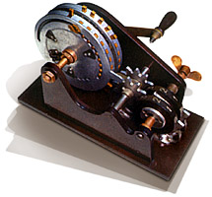
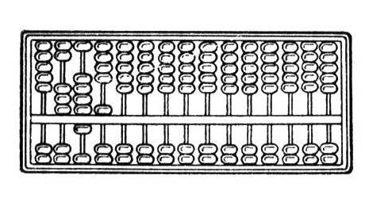
счеты
арифмометр

Slide 5
В первой половине ХIХ в. английский математик Чарльз Бэббидж попытался построить универсальное вычислительное устройство — Аналитическую машину, которая должна была выполнять вычисления без участия человека. для этого она должна была уметь исполнять программы, вводимые с помощью перфокарт. В 1943 г. американец Говард Эйкен с помощью работ Бэббиджа на основе техники ХХ в. электромеханических реле смог построить на одном из предприятий фирмы IВМ такую машину под названием «Марк—1». В 1941 г немецкий инженер Конрад Цуз, построил аналогичную машину.

Slide 6
Аналитическая машина

Slide 7
Начиная с 1943 г. группа специалистов под руководством Джона Мочли и Преспера Экерта в США начала конструировать подобную машину уже на основе электронных ламп. Их машина, названная ENIAC, работала в тысячу раз быстрее, чем Марк—1, однако для задания ее программы приходилось в течение нескольких часов или даже нескольких дней подсоединять нужным образом провода. Чтобы упростить процесс задания программ, Мочли и Экерт стали конструировать новую машину, которая могла бы хранить программу в своей памяти. В 1945 г. к работе был привлечен знаменитый математик Джон фон Нейман, который подготовил доклад об этой машине. Первый компьютер, в котором были воплощены принципы фон Неймана, был построен в 1949 г.

Slide 8
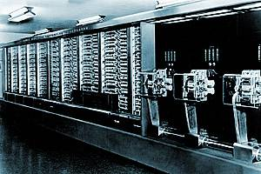
Марк 1

Slide 9
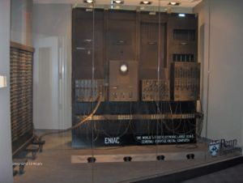
ЭВМ ENIAC

Slide 10
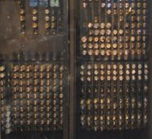
ЭВМ ENIAC

Slide 11
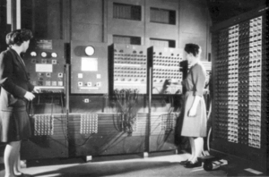
ЭВМ ENIAC

Slide 12
1.2 Устройство компьютера, и принцип работы компьютера.
Устройства компьютера. Прежде всего, компьютер должен иметь следующие устройства: •арифметическо - логическое устройство, выполняющее арифметические логические операции;
• устройство управления, которое организует процесс выполнения программ; • запоминающее устройство, или память для хранения программ и данных; • внешние устройства для ввода-вывода информации.

Slide 13
1.3 Как появились персональные компьютеры.
1965 г. первый мини-компьютер РDР-8 размером с холодильник и стоимостью 20 тыс., дол. К тому времени были изобретены интегральные схемы. В 1959 г. Роберт Нойс (будущий основатель фирмы Intel) изобрел более совершенный метод, позволивший создавать на одной пластине и транзисторы, и все необходимые соединения между ними. Полученные электронные схемы стали называться интегральными схемами, или чипами.

Slide 14
В 1968 г. фирма Вurroughs выпустила первый компьютер на интегральных схемах, а в 1970 г. Фирма Intel начала продавать интегральные схемы памяти.
В том же году был сделан еще один важный шаг на пути к персональному компьютеру — Маршиан Эдвард Хофф из той же фирмы Intel сконструировал интегральную схему, аналогичную по своим функциям центральному процессору большой ЭВМ. Так появился первый микропроцессор Intеl-4004, который был выпущен в продажу в конце 1970 г.
Возможности Intеl—4004 были куда скромнее, чем у центрального процессора большой ЭВМ. Но в 1973 г. фирма Intеl выпустила 8-битовый микропроцессор Intel-8008, а в 1974 г. — его усовершенствованную версию Intеl— 8080, которая до конца 70-х годов стала стандартом для микрокомпьютерной индустрии.

Slide 15
В начале 1975 г. появился первый коммерчески распространяемый компьютер Альтаир—8800, построенный на основе микропроцессора Intеl—8080.
В конце 1975 г. Пол Аллен и Билл Гейтс (будущие основатели фирмы Мiсrosoft) создали для компьютера Альтаир интерпретатор языка Ваsiс, что позволило пользователям достаточно просто общаться с компьютером и легко писать для него программы.

Slide 16
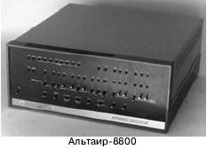

Slide 17
1.4 Появление IВМ РС.
Прежде всего, в качестве основного микропроцессора компьютера был выбран новейший тогда 16-разрядный микропроцессор Intеl-8088. Так новый микропроцессор позволял работать с 1 Мбайтом памяти, а все имевшиеся тогда компьютеры были ограничены 64 Кбайтами. В компьютере были использованы и другие комплектующие различных фирм, а его программное обеспечение было поручено разработать небольшой фирме Мiсrоsoft.
В августе 1981 г. новый компьютер под названием IВМ РС (читается- Ай-Би-Эм Пи-Си) был официально представлен публике и вскоре после этого он приобрел большую популярность у пользователей.

Slide 18
1.5 Развитие компьютеров IВМ РС.
В 1983 г. был выпущен компьютер IВМ РС ХТ, имеющий встроенный жесткий диск, в 1985 г. — компьютер IВМ РС АТ на основе нового микро процессора Intеl-80286, работающий в 3-4 раза быстрее IВМ РС ХТ. Однако другие фирмы начали сами собирать компьютеры, совместимые с IВМ РС.
Наибольшее влияние на развитие компьютеров типа IВМ РС теперь оказывает не IВМ, а фирма Intеl - производитель микропроцессоров, и фирма Мicrosoft -разработчик операционной системы MS DOS, графической операционной оболочки Windows и многих других используемых на IВМ РС программ.

Slide 19
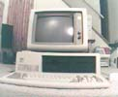
IВМ РС ХТ

Slide 20
1.6 Портативные компьютеры.
Портативные компьютеры имеют некоторые особенности по сравнению с остальными компьютерами. Типы портативных компьютеров. Исторически первым типом портативных компьютеров были наколенные (lарtор) компьютеры, или компьютеры-чемоданчики. Они имели размеры чемодана-дипломата и весили 5-10 кг. В настоящее время этот тип компьютеров уже устарел и практически не производится. Их “место под солнцем” заняли другие типы компьютеров:
блокнотные (notebook) компьютеры -обычно имеют размер стандартного листа бумаги А4 - 210х297 мм, иногда ЧУТЬ больше, толщину 2-5 см и вес 2-4 кг; • субблокнотные (subnotebook) компьютеры — имеют размер в полтора-два раза меньше блокнотных, вес около 1,5 кг; • карманные (росkеt или palmtop) компьютеры помещаются в карман и имеют вес около 500 г.

Slide 21
1.7 Достоинства и недостатки портативных компьютеров.
Достоинства и недостатки портативных компьютеров. Главное преимущество портативных компьютеров перед обычными — это, естественно, их компактность. Таким образом, Вы можете организовать себе рабочее место практически везде. Единственное ограничение состоит в том, что при длительной работе с портативным компьютером, вам может понадобиться подзарядить его аккумуляторы. Второе достоинство портативных компьютеров — это устойчивость к перепадам электропитания.
При понижении напряжения или временном отключении электропитания обычный компьютер выключится или начнет перезагружаться, а портативный компьютер будет продолжать работу.

Slide 22
1.8 Сервера.
Однако портативные компьютеры имеют не только достоинства, но и недостатки: клавиатура портативного компьютера меньше, чем у обычного, и не так удобна, из-за чего работа со многими программами на портативном компьютере выполняется медленнее (а на карманном компьютере — намного медленнее), чем на обычном.
Для обеспечения функционирования локальной сети часто выделяется специальный компьютер - сервер, или несколько таких компьютеров. На дисках серверов располагаются совместно используемые программы, базы данных и т.д. Сервер необходим при совместной интенсивной работе с какой-либо базой данных. Серверы, как правило, не используются в качестве рабочих мест пользователей. Серверы, обеспечивающие работу с ценными данными, часто размещаются в изолированном помещении, доступ в которое имеют только специально уполномоченные люди (как в банковское хранилище).

Slide 23
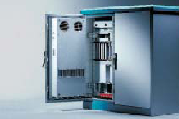
Сервер в бронированном шкафу

Slide 24
1.9 Ограниченность области применения персональных компьютеров.
Персональные компьютеры являются наиболее широко используемым видом компьютеров, их мощность постоянно увеличивается, а область применения расширяется. Персональные компьютеры могут объединяться в сети, что позволяет десяткам и сотням пользователей легко обмениваться информацией и одновременно получать доступ к общим базам данных. Средства электронной почты позволяют пользователям компьютеров с помощью обычной телефонной сети посылать текстовые и факсимильные сообщения в другие города и страны и получать информацию из крупных банков данных. Однако возможности персональных компьютеров по обработке информации все же ограничены.

Slide 25
Список литературы:
IBM PC для пользователя. Изд. 6-е, перераб. Издательство «ИНФРА-М». Фигурнов Виктор Эвальдович «1995».
Виктор Пасько «самоучитель работы на персональном компьютере» 5-е изд.-СПб.:Питер;Киев «2003».
Евсеев Г.А., АСТ-ПРЕСС КНИГА; Издательство «Развитие», «2005».

